Slide 1






Chúc các thầy, cô giáo mạnh khỏe
CHÚC CÁC EM CHĂM NGOAN HỌC GIỎI!
2

Slide 2

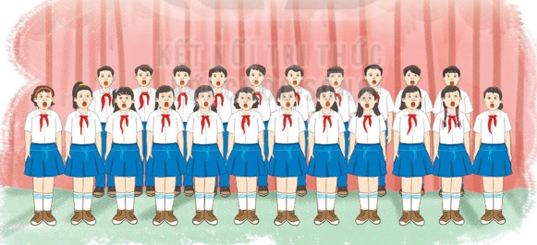
Tiết 12:
Âm nhạc - Âm nhạc thường thức: Giới thiệu hình thức hát bè
- Ôn tập: Bài đọc nhạc số 2
ình thức hát bè
- Ôn tập: Bài đọc nhạc số 2

Slide 3
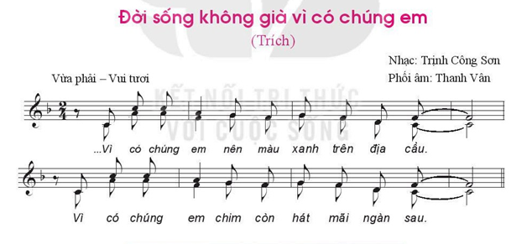
Tìm hiểu về hình thức hát bè:
* Ví dụ hát bè hòa âm:

Slide 4
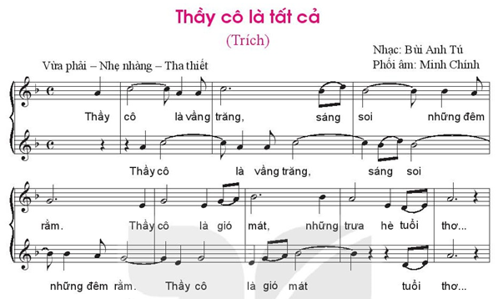
* Ví dụ hát bè đuổi:

Slide 5
Tìm hiểu về hình thức hát bè:
Có 2 hình thức hát bè: hát bè hòa âm ( giai điệu/ giọng hát vang lên cùng tiết tấu nhưng ở các quãng khác nhau) và hát bè phức điệu ( giai điệu/ giọng hát vang lên không cùng tiết tấu, hát bè đuổi là một hình thức đơn giản của bè phức điệu)
Khi hát bè: Thường có các loại giọng hát khác nhau tạo thành các bè khác nhau như:
+ Giọng nữ có: nữ cao, nữ trung, nữ trầm
+ Giọng nam có: nam cao, nam trung, nam trầm
Thể loại hát hợp xướng là đỉnh cao trong nghệ thuật hát bè.

Slide 6
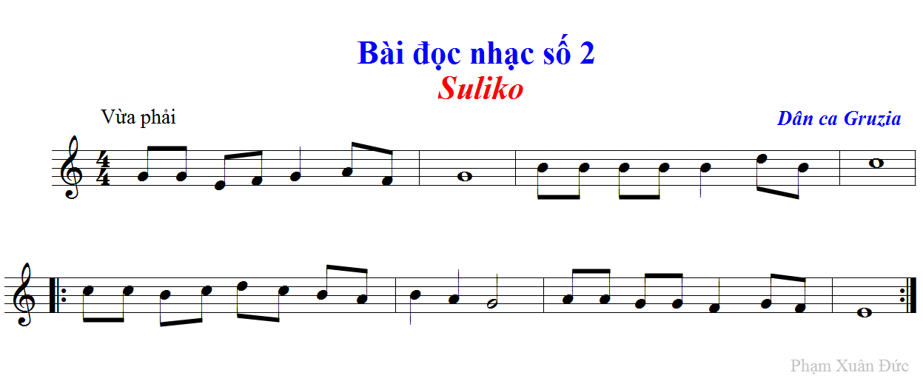
2. Ôn luyện Bài đọc nhạc số

Slide 7
* Đọc kết hợp gõ đệm theo phách và nhịp:
1 2 3 4 1 234 1 2 3 4 1 234
1 2 3 4 1 2 3 4 1 2 3 4 1 2 3 4

Slide 8
4
* Đọc kết hợp đánh nhịp 4/4:
3
2
1
1 2 3 4 1 234 1 2 3 4 1 234
1 2 3 4 1 2 3 4 1 2 3 4 1 2 3 4

Slide 9
Chuẩn bị bài mới:
- Các nhóm HS ôn luyện các nội dung đã học, rình bày bài viết Vận dụng – Sáng tạo.
- Luyện tập và chọn các cách thể hiện Bài đọc nhạc số 2 cùng cặp đôi/nhóm.

Slide 10

Tiết học kết thúc
Chúc các em chăm ngoan học giỏi!

